Slide 1
CONTROVERSIA
Genética
Violencia
Incidencias de factores biológicos y ambientales en el comportamiento violento
Erika huertas cruz
Ambar zayas vega
Contexto

Slide 2
Violencia es…(OMS)
La violencia es el uso intencional de la fuerza o el poder físico, de hecho o como amenaza, contra uno mismo, otra persona o un grupo o comunidad, que cause o tenga muchas probabilidades de causar lesiones , muerte, daños psicológicos, trastornos del desarrollo o privaciones.
También, la violencia colectiva, que es originada desde el nivel macro/estructural, abuso de poder que permite que unas masas o grupos se beneficien de la desventaja de otros.

Slide 3
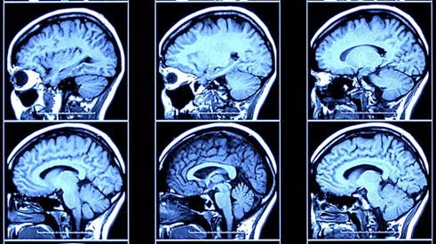
NEUROCRIMINOLOGÍA: IMPLICACIONES PARA EL CASTIGO, LA PREDICCIÓN Y LA PREVENCIÓN DE LA CONDUCTA CRIMINAL
Glenn y rain (2014) VS. TRANSMISIÓN AMBIENTAL DEL COMPORTAMIENTO VIOLENTO CRIMINAL EN HERMANOS: UN ESTUDIO NACIONAL SUECO Kendler, K. S., Morris, N. A., Lönn, ,S.L., Sundquist, J., & Sundquist, K. (2014)
Notes:
Criminologia> Estudia la genesis y las variables del comportamiento criminal
Neurociencias- Ciencias multitdisciplinarias que estudian la organizacion de Sistema nervioso. (procesos fisiologicos, procesos mentales cognitivos, base quimica de la actividad neuronal)
Este aunque hace enfasis en el crimen, lo escogí pq la conducta criminal es violenta. A pesar de que el crimen, (tiene un aspect legal), no se consideran otros tipos de violencia(simbolica o legal)
Este es un articulo de una revista. Es un review de de muchas investigaciones de ambas posturas, o sea de investigaciones geneticas que demestruan asociasion con comportamiento violento, y de invest de aspect social que demuestran que hay alguna correlacion con el compo violen. En este review se plantean muchos facotres que pueden contribuir al comp. violento/crimanal

Slide 4
Introducción: Neurocriminología
En este artículo se discuten los temas actuales de la neurocriminología, se resumen factores genéticos y ambientales que se asocian con el comportamiento criminal.
El campo de la neurocriminología utiliza principios y técnicas de neurociencia para aumentar el conocimiento sobre el crimen y poder prevenirlo.
Notes:
ESTE ARTICULO RESUME AMBAS POSTURAS porque el proposito del articulo es tener BASE PARA PREVENIR EL CRIMEN. PERO, SI HAY UNA CONTROVERSIA SOBRE CUALES FACTORES Influyen mas… no hay un conocimiento generalizado y certero para poder establecer cual factor en particular influye mas.

Slide 5
Introducción: Transmisión ambiental de la violencia
Intentan lograr un entendimiento de la violencia como una cuestión de patología humana. Donde influye la herencia familiar y ambiental en pares de hermano/as.
Los factores del VCB (“violent criminal behavior”) están al mismo nivel en los pares de hermanas/os del mismo sexo y más cuando estas/os son contemporáneas/os.

Slide 6
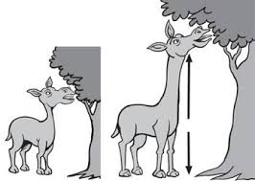
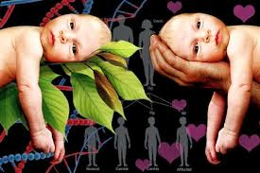
Herencia: Biológica
VS.
Ambiental

Slide 7
La Neurocriminología dice,…
Genética
Epigenética
Sobre 100 estudios del comportamiento genético han llegado a la conclusión que el comportamiento antisocial y agresivo tiene una base genética en un 40 a 60%.
Estudios con gemelos que han sido adoptados demuestran que, aunque se encuentren en un contexto social diferente hay influencias hereditarias sobre el comportamiento antisocial y agresivo.
El ambiente social también tiene influjos en el comportamiento, hay estudios genéticos que demuestran que los genes pueden influenciar el comportamiento solo en determinados contextos peligrosos para la salud física o mental del individuo.
Investigaciones en epigenética muestran que el contexto social puede afectar como los genes funcionan, estos nuevos datos deshabilitan el argumento tradicional de la biología determinista.

Slide 8
El estudio con relación a la transmisión ambiental de la violencia dice,…
Metodología
Informes de censos/registro anual de población/registro criminal
Muestra: Pares de hermanas naturales.
Resultados
En el par de hermanos que al menos uno de ellos presento VCB es que se presentó una transmisión de la violencia
Se rescató que las hermanas menores son aquellas que emulan el VCB.
Conclusión
Los factores ambientales son propios del contexto familiar (predisposición). → divorcio, educación, clase social
La emulación es protagonista en la transmisión del VCB.
Análisis: 2 grupos
edad, lugar de nacimiento, género y preparación educativa recibida durante el año.
Se eligió al hermano que primero realizo el acto criminal

Slide 9
Influencias Prenatales y Perinatales (Genética/Ambiental)
Factores de riesgo para la salud de un recién nacido
Se relacionan con conductas antisociales, agresividad, y delincuencia.
Factores ambientales
Factores
Complicaciones en el parto, rechazo de la madre hacia el infante en el primer año de vida, pobre nutrición de la madre durante el embarazo, Consumo de drogas, Exposición a sustancias tóxicas
Educación
El divorcio
Clase social

Slide 10
IMPACTO EN EL CEREBRO
Otros estudios han encontrado una asociación entre un pobre desarrollo neuronal con conductas agresivas en los niños, y esos trastornos de conducta pueden empeorar si hay pobreza en núcleo familiar.
Otros estudios han encontrado una asociación entre un pobre desarrollo neuronal con conductas agresivas en los niños, y esos trastornos de conducta pueden empeorar si hay pobreza en núcleo familiar.
Otros estudios han encontrado una asociación entre un pobre desarrollo neuronal con conductas agresivas en los niños, y esos trastornos de conducta pueden empeorar si hay pobreza en núcleo familiar.
Notes:
Cavum septum pellucidum- o la cavida del septo- esta ubicado en el centro de los dos hemisferios del cerebro que se relacion con las funciones de procesar informacion, coordinar actos, planificacion motora, desarrollo de actividades academicas, habilidades sociales, etc.
El impacto en el cerebro es.
Conducta antisocial-actos que generan danos a los demas, al entorno(por eso se puede considerer violenta)

Slide 11
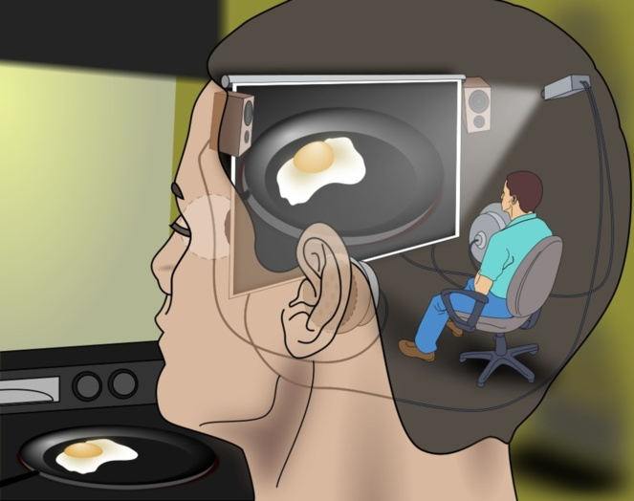
AGRESIÓN EN NIÑOS CON DIFICULTADES EN EL COMPORTAMIENTO/EMOCIONAL: AL VER LA AGRESIÓN EN EL TELEVISOR Y LOS VIDEOJUEGOS
Mitrofan, O., Paul, M., Weich, S., & Spencer, N. (2014)
VS.
NEUROCRIMINOLOGÍA: IMPLICACIONES PARA EL CASTIGO, LA PREDICCIÓN Y LA PREVENCIÓN DE LA CONDUCTA CRIMINAL
Glenn y rain (2014)

Slide 12
LA AGRESIÓN EN EL TELEVISOR Y LOS VIDEOJUEGOS
Metodología
Datos: Cuestionario cuantitativo a niños de CAHMS
Muestra: Niños de 7 a 11 años/ desafiar, ser agresivo, ser hiperactivo, presentar comportamiento antisocial, problemas de conducta y/o mostrar rastros de depresión y ansiedad, entre otros.
Resultados
Objetos/Animales= Violencia oral (más popular) → Factores: Educación/composición familiar/salario
Estan expuestos tanto en el mundo real como en el virtual
Conclusión
El comportamiento violento de los niños es de origen interno (conceptualización de la realidad a raíz de los entendidos que este crea) y externo (entorno social e influencia virtual)
El entorno social condiciona el impacto del mundo virtual en el niño. (descargar emociones/ crea un entendido sobre cómo canalizarlas de forma poco efectiva)
Medidas: 2 cuestionarios (cuidadores uso de armas R o I/niños y cuidadores) y entrevistas a los niños y cuidadores (En qué espacios están expuestos y qué sentimientos desata)
Videojuegos= liberación del estrés
Lo varones son mas propensos a elegir juegos violentos. (competencia)

Slide 13
Acaso no habíamos mencionado que el contexto de los individuos es un generador de estres y acaso no es la etapa del desarrollo un determinante en la dinámica social.
HORMONAS Y NEUROTRANSMISORES
Altos niveles de testosterona: Conductas agresivas, transgresión de leyes, consumo de drogas
El estrés psicológico en varias etapas del desarrollo:
puede producir cambios perdurables en el eje hipotalámico pituitario adrenal predisponiendo al individuo a conductas antisociales.
Bajos niveles de serotonina se asocia con impulsividad y agresividad
Notes:
Bajos o altos niveles de neurotransmisores no favorecen el buen funcionamiento de la corteza orbitofrontal.

Slide 14
Dato: Neurología/ daños en la amigdala = peligro, miedo, persepción, empatía.
Psicofisiología
Una baja presión cardiaca se asocia con falta de miedo, por tanto reduce los sentimientos negativos que puede experimentar un individuo al cometer un acto criminal.
Percepción del comportamiento virtual violento
Este nivel de conducta violenta también puede estar generado por una distorsión de la realidad donde incumplir las reglas es lo correcto.
La habituación al comportamiento violento virtual, influye en la percepción del niño con respecto a la realidad.
Estudios longitudinales demuestran que una baja presión cardiaca es el factor que mayor correlación tiene con la conducta violenta, por tanto, se pueden predecir futuros ofensores.
Notes:
En grupos antisociales se han encotrado particularidades psicofisiologicas
Si no tienes miedo, no piensas en las consecuencias
Personas con anormalidades en la amigdala puede tener deficil en la identificacion del miedo en los demas, poca empatia..

Slide 15
Contexto Legal
Parte de la responsabilidad
Serían responsables los individuos de los factores biológicos y ambientales que lo conforman o rodean.
Predicción
Es necesario para la neurocriminología considerar factores de índole ambiental.
La genética molecular ha dado indicios de poder identificar genes específicos relacionados al comportamiento violento. (hormonas/escaneos)
Prevención
Si se toman en consideración los factores ambientales y genéticos se podría pensar en la rehabilitación.
Farmacología o mejor nutrición para los niños y serotonina para los adultos.
Castigo
Reinterpretación de la violencia como un problema de salud publica → reinterpretación del fenómeno.
Estigma

Slide 16
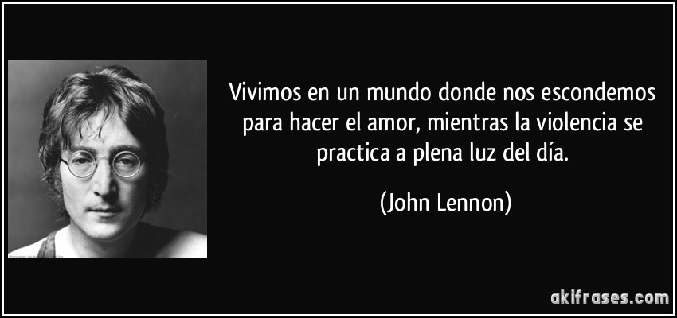
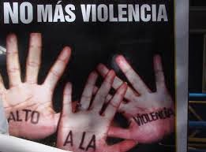
Existen violencias invisibles y que nos modelan legalmente con decaro en la cara. Como el capitalismo, la exclusión y la discriminación, entre otras tantas formas. El asunto está en identificarlas y erradicarlas. No obstante, hay algunos que aún plantean el asunto biológico del fenómeno y sería utópico no tomar en consideración la postura que defienden, donde es el ser humano quien la porta y quien la sufre.
AZV.

